Slide 1
2017/07/07 정기 PT

Slide 2
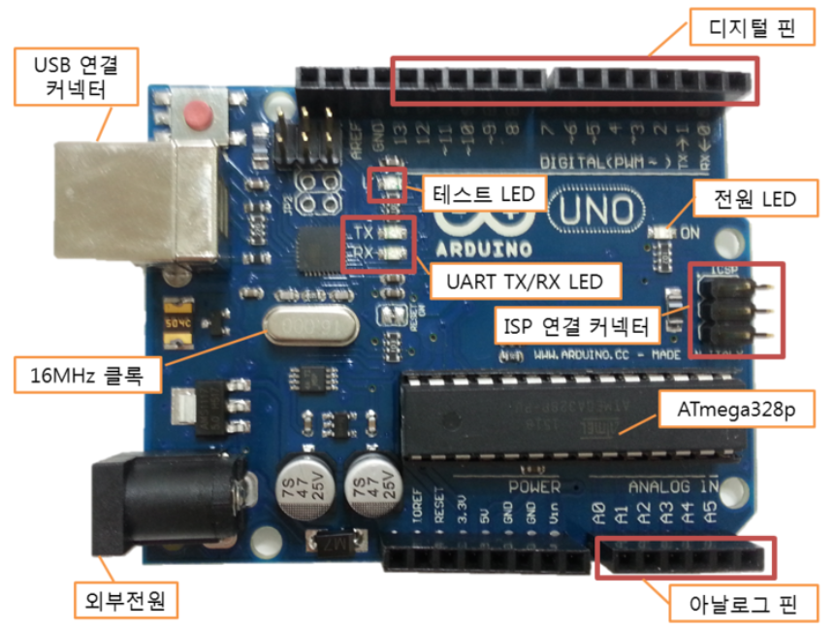
아두이노 UNO

Slide 3
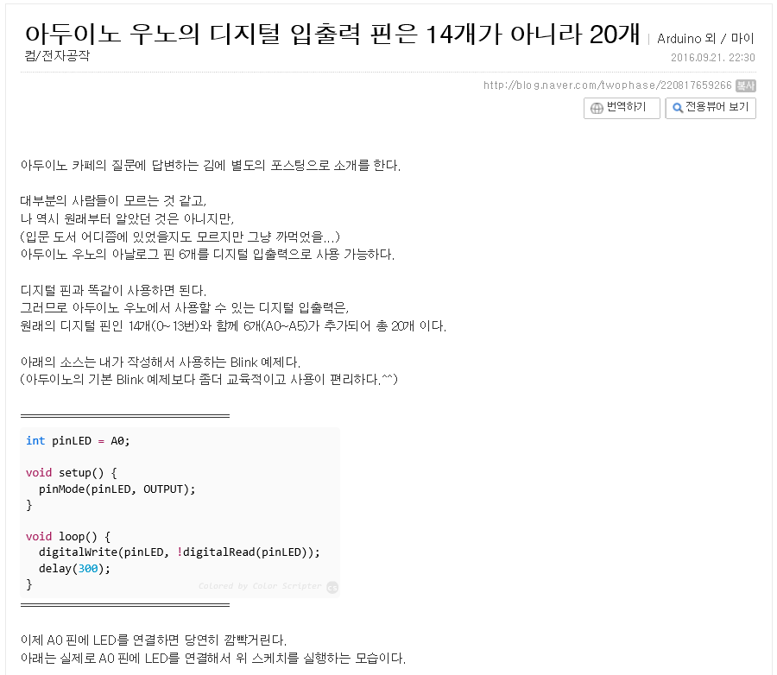

Slide 4
이슈 일지 – 7월 3일
깃 프로그램 설치 후 컴퓨터에서 찾을 수가 없음
바탕화면 우클릭에서 발견 후 실행

Slide 5
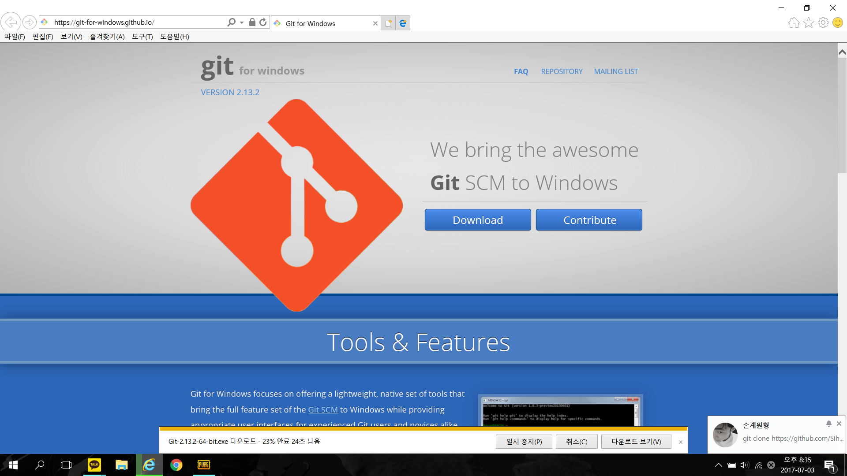
GIT 설치

Slide 6
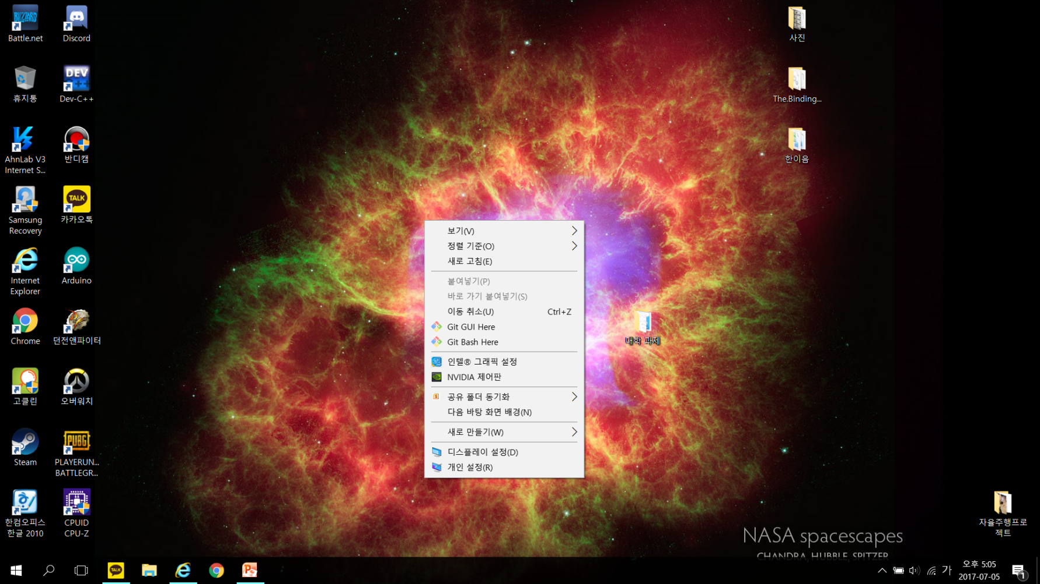
GIT 설치

Slide 7
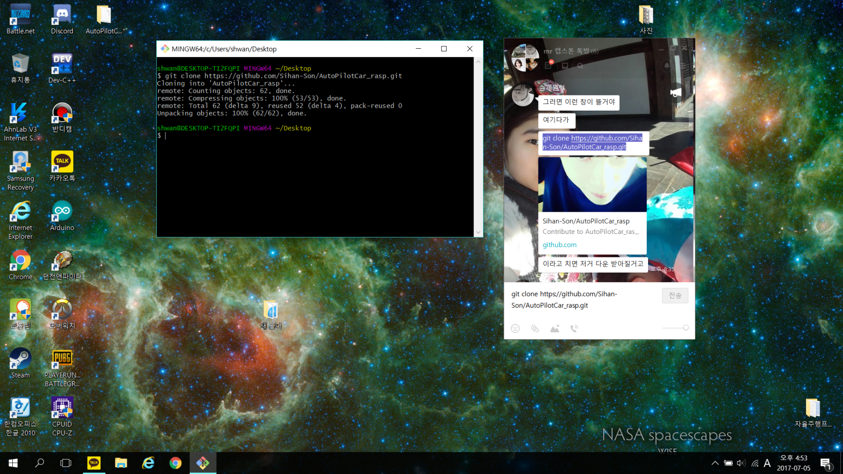
GIT 설치

Slide 8
이슈 일지 – 7월 4일
맵 구성도를 짜는데 그릴 프로그램 선정에 어려움
구성 자체도 생각보다 어려움
해 본적이 없어서 어떻게 해야 할 지 잘 감이 잡히지 않음
파워포인트의 눈금선을 배경으로 그림

Slide 10
이슈 일지 – 7월 5일
차체제작을 했는데 서보모터의 90º를 맞춰놓지 않고 그대로 조립하는 바람에 서보모터 각도가 엉망이 되었다
0도로 설정하는 프로그램을 실행시키면 괜찮아지지 않을까
라즈베리파이 자동차의 모터드라이브와 서보컨트롤러 이용보다 아두이노의 모터쉴드 이용이 훨씬 쉬울것 같음
DC모터보다 서보모터 제어가 쉽다는 얘기를 듣고 서보모터를 먼저 돌려보기로 결심

Slide 11
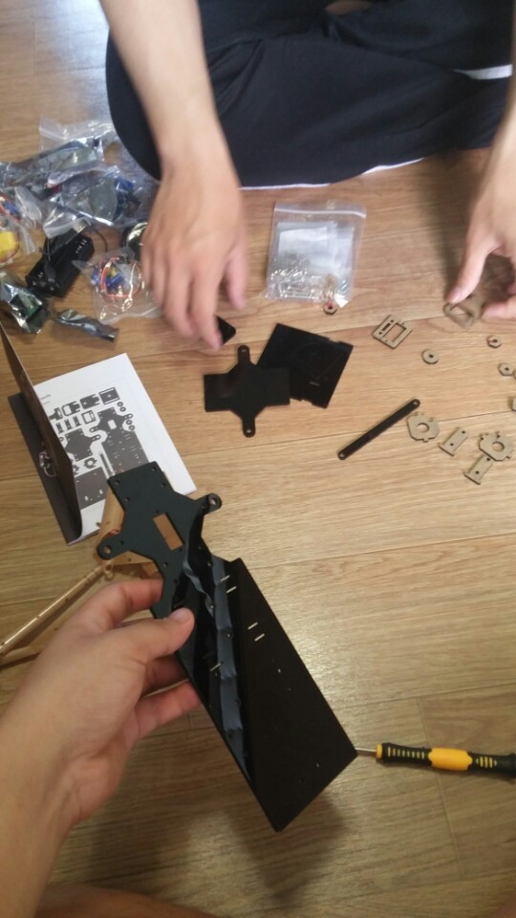
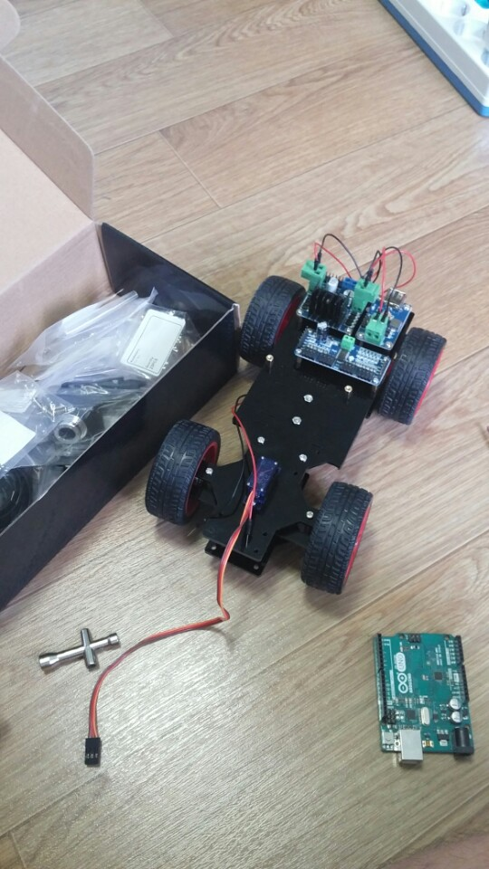
차체 제작

Slide 12
이슈 일지 – 7월 5일
아두이노 기본 프로그램의 예제를 업로드 해도 실행되지 않는다
네이버 카페의 글을 따라 해도 되지 않는다
핀을 한 칸씩 당겨서 잘못 꽂았었다
블로그/카페마다 아두이노에 꽂는 선이 조금씩 다른 것이 이상하다
붉은색 - 전원
검은색 - 그라운드(GND) (총 3군데 있어 아무 곳에나 꽂아도 되는 듯 하다)
노란색 - 제어선(인 듯 하다?) (자신이 꽂은 포트를 attach(?)의 형식으로 프로그래밍 때 선언해준다)

Slide 13
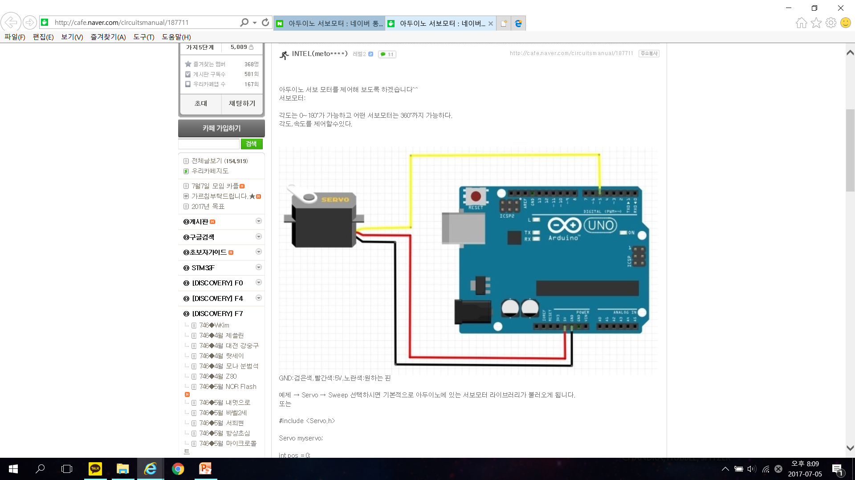
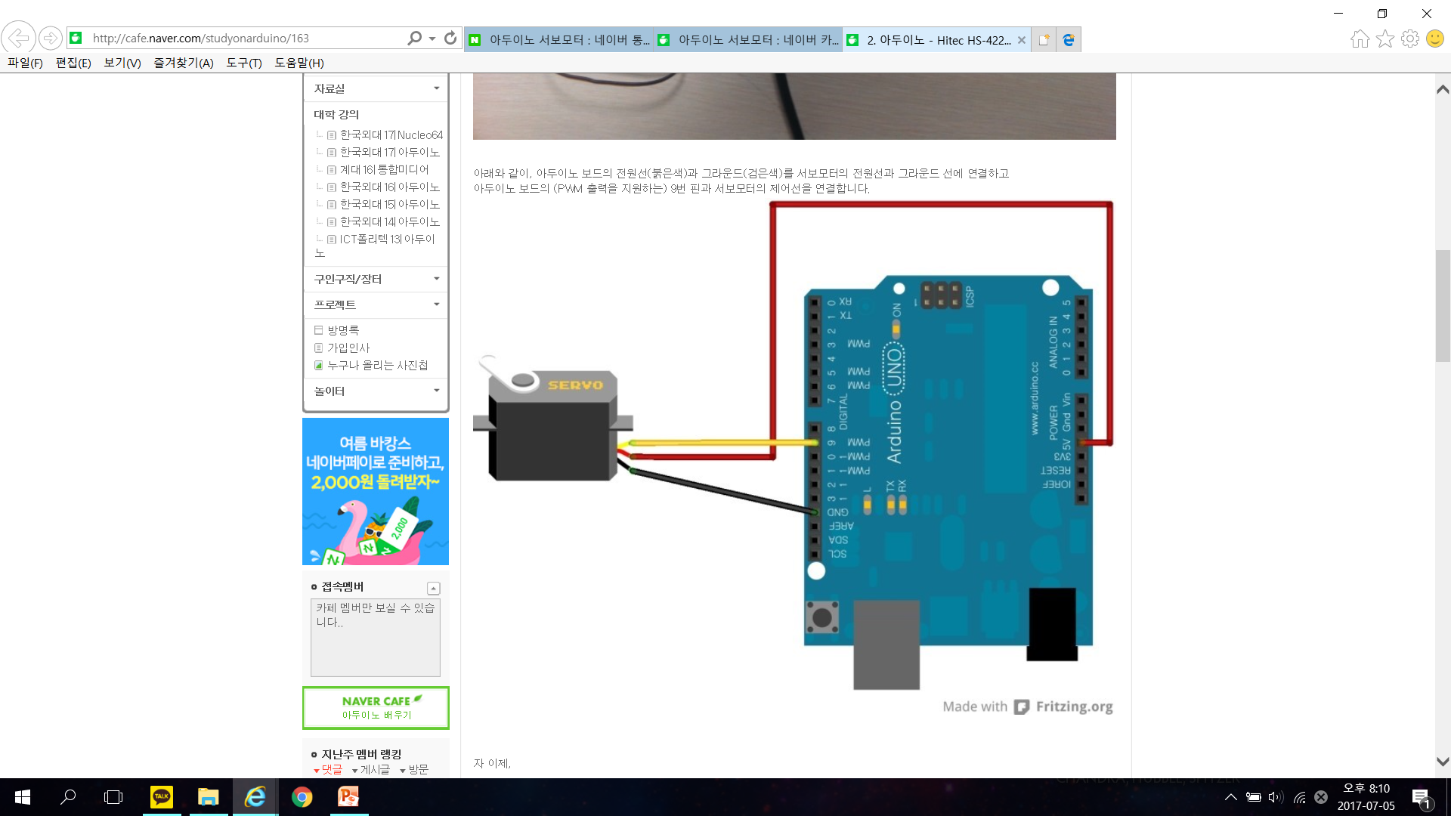
서보모터 구동

Slide 14
서보모터 코드
#include <Servo.h> //서보모터 관련 헤더로 추정
Servo myservo; //myservo 선언
void setup()
{
myservo.attach(5); //5번 핀에 연결되어 있다고 명시
}
void loop() //반복
{
myservo.write(0); //0도로 회전
delay(1000); //회전하는 동안 대기
myservo.write(100); //100도로 회전
delay(1000); //회전하는 동안 대기
}

